Slide 1

UNIDAD DE APRENDIZAJE:
Balanceo de líneas de producción
INGENIERIA EN
PRODUCCIÓN INDUSTRIAL
Universidad Autónoma Del Estado De México
Unidad Académica Profesional Tianguistenco
UNIDAD I
Dirección de Operaciones
Elaboró: M. en Ed. Raúl Méndez Ramírez
01/AGOSTO/17

Slide 2
Guion Explicativo
El Balanceo de líneas de producción, busca balancear líneas de producción con base en los requerimientos de volumen de producción, continuidad del material y tiempos de trabajo. Para esta asignatura se requiere del alumno desarrolle las siguientes competencias: el dominio para la comprensión y aplicación de conocimientos, métodos, técnicas, procedimientos e instrumentos que tienen como base el conocimiento teórico disciplinar para resolver los problemas planteados en los diferentes ámbitos de intervención profesional; actitud participativa, honesta y comprensiva. Además a tomar decisiones, diseñar proyectos, estudio de movimientos, determinación de estándares y las habilidades interpersonales, entre otras.
Se explicará la importancia de los estudios de tiempos en función de la calidad del producto; determinando tiempos de operaciones, número de operarios, número de estaciones de trabajo y la asignación de sus elementos. Lo anterior será por medio del cálculo de balance de líneas por operador, estación y sprockets; logrando la minimización en tiempos a proceso, mejoras de procedimiento y condiciones de trabajo; además de propiciar una reducción de costos para las empresas. En esta unidad los alumnos deberán conducirse con carácter crítico, paciente, metódico, respetuoso y honesto en las discusiones que se realicen en el salón de clases compartiendo experiencias y escuchando a sus compañeros.

Slide 3
INDICE
Dirección de operaciones
1.1. Conceptos
1.2. Centros de Trabajo
1.3. Disposición de la planta
1.4. Estudios de planta y objetivos
1.5. Patrones típicos de distribución de planta
1.6. Ventajas y Desventajas de distribución por producto
1.7. Ventajas y Desventajas de distribución por proceso
1.8. Ventajas y Desventajas de distribución por grupo
1.9. Ventajas y Desventajas de distribución por posición fija
1.10. Estudio de movimiento(operadores, equipo, distancia, cantidades)
1.11. Simbología y diagrama de proceso
1.12 Pronósticos

Slide 4

1.1. Conceptos
Tienen que ver con la forma en que las organizaciones producen bienes y servicios.
La Dirección de Operaciones se encarga de las decisiones relacionadas con el diseño, la gestión, y la mejora de las operaciones.

Slide 5

Aspectos de la dirección de operaciones
1.1. Conceptos
Operaciones (y organizaciones) como procesos
Proyectos / Dirección de eventos únicos
Calidad
Fabricar, comprar, almacenar, y distribuir bienes
Diseñar, gestionar, y ofrecer servicios

Slide 6

1.2. Centros de trabajo
Escenario principal de las relaciones laborales y particularmente de las condiciones de trabajo; tiene gran trascendencia si se toman en cuenta los siguientes factores:
Los aspectos puramente humanos que requiere una determinada labor, tales como aptitudes, inteligencia, raciocinio, memoria visual y auditiva, cálculo mental, etcétera.

Slide 7

1.2. Centros de trabajo
Los aspectos ambientales íntimamente relacionados con la salud ocupacional, y las condiciones de trabajo propiamente dichas, luminosidad, temperatura, etcétera. Factores éstos que en forma directa o indirecta afectan la vida de la empresa y por tanto las relaciones laborales

Slide 8
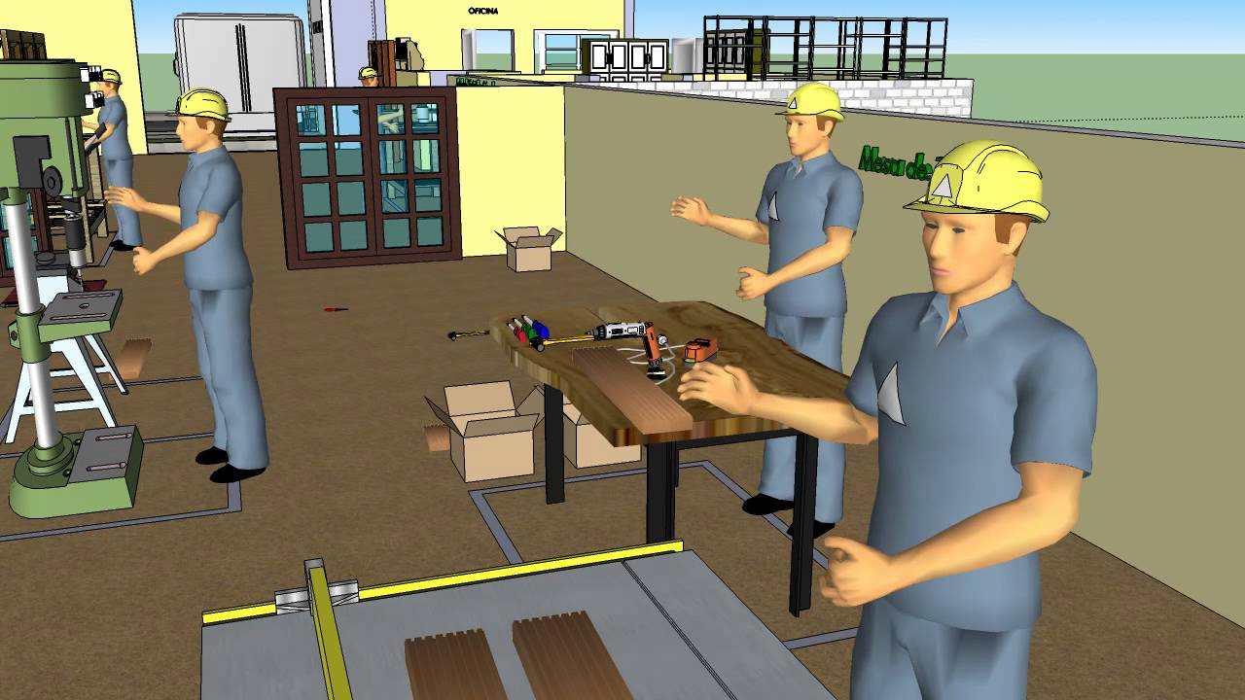
1.3. Disposición de la planta
Comprende la disposición de los factores de producción considerando las maquinas, personas, materiales y edificaciones. Sus técnicas pueden aplicarse bajo dos situaciones:
Disposiciones nuevas en proyectos y mudanzas
Disposiciones existentes, redisposición por mala distribución original o por cambios en el entorno.

Slide 9
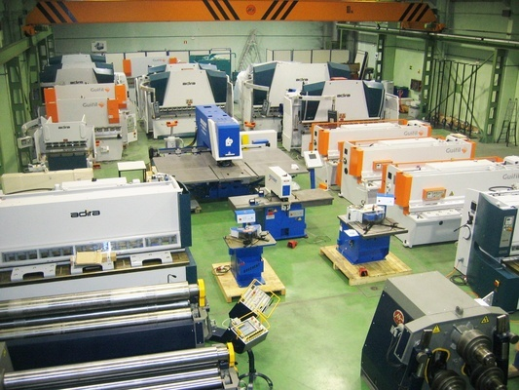
Principios de la distribución de planta
1.3. Disposición de la planta
Integración de conjunto: La mejor distribución es la que integra a los hombres, los materiales, la maquinaria, el edificio, las actividades auxiliares, así como cualquier otro factor de modo que resulte el compromiso mejor entre todas estas partes

Slide 10
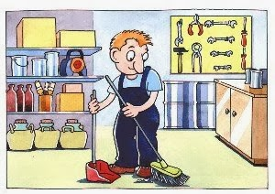
1.3. Disposición de la planta
Mínima distancia recorrida: Es siempre mejor la distribución que permite que la distancia a recorrer por el material entre operaciones sea la más corta
Circulación o flujo de materiales: Es mejor aquella distribución que ordene las áreas de trabajo de modo que cada operación o proceso esté en el mismo orden o secuencia en que se transforman, tratan o montan los materiales.

Slide 11
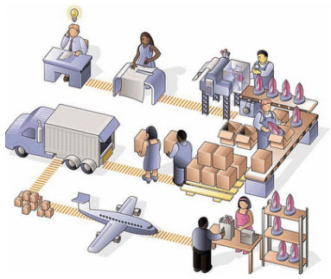
1.4. Estudios de planta y objetivos
Visualizar la distribución de una organización y llevar a cabo un ordenamiento físico de sus elementos para ello se agrupa en tres factores importantes:
Flujo de trabajo se agrupa por posición fija, proceso, producto
Sistema productivo se agrupa por: almacenamiento, marketing, proyecto
Flujo de materiales

Slide 12
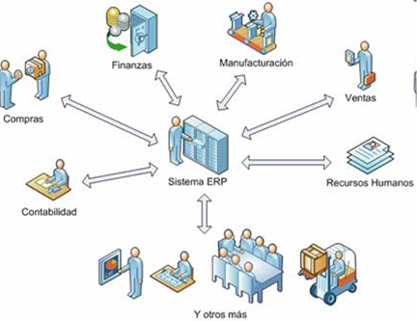
1.4. Estudios de planta y objetivos
Una distribución optima toma en cuenta:
Integración de conjunto
Mínima distancia recorrida
Circulación o flujo de materiales
Espacio cubico
Satisfacción y seguridad
flexibilidad

Slide 13
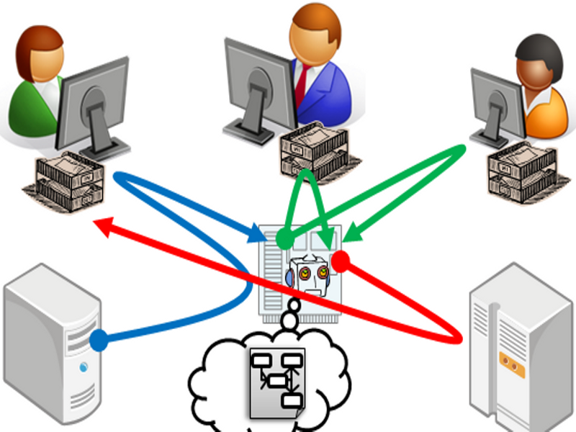
1.5. Patrones típicos de distribución de planta
Los formatos básicos de la distribución de planta, considerando los criterios que se deben tomar en cuenta en cada uno de los formatos.
El patrón de flujo de trabajo es el que determina los formatos para la distribución.
Corresponde a tres tipos básicos:
Distribución por producto.
Distribución por proceso.
Distribución de posición fija
Tipo híbrido:
Distribución de tecnología
de grupos o celular.
Además se considera al:
-JIT como tipo de distribución.

Slide 14

1.6 Ventajas y desventajas de distribución por producto
Ventajas
Manejo de materiales reducido
Proceso productivo muy estudiado
Tiempos de ciclo totales bajos
Escaso inmovilizado en curso
Simplificación de la planificación de procesos y del control
Uso más efectivo de la mano de obra:
  Mayor especialización del trabajo
  Menor cualificación general
  Oferta más amplia de la mano de obra
Ahorro del espacio
(Gutierrez, 2005)

Slide 15
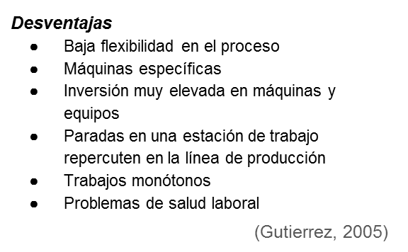
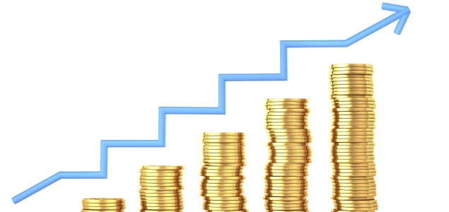
1.6 Ventajas y desventajas de distribución por producto

Slide 16
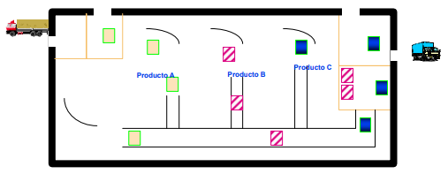
1.6 Ventajas y desventajas
de distribución por producto
Ejemplo de distribución por producto
DOE, 2004

Slide 17
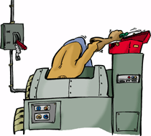
1.7 Ventajas y desventajas de distribución por proceso
Ventajas:
Flexibilidad para cambios en los productos y en el volumen de demanda.
Alto incentivo para los obreros de elevar su rendimiento.
Existe una acumulación local de experiencia en el proceso.
Es muy fácil de mantener la continuidad de la producción en caso de:
  Maquinas o equipos averiados.
  Falta de material.
  Obreros ausentes.

Slide 18

1.7 Ventajas y desventajas de distribución por proceso
Desventajas
Poseen mayor tiempo de producción total, mayores tiempos muertos.
Altos niveles de inventarios de trabajo en procesos en mayores costos de almacenamiento.
Se requiere mano de obra más calificada.

Slide 19
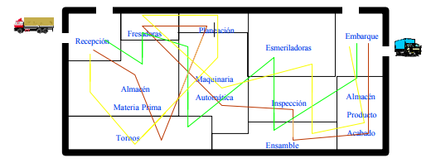
1.7 Ventajas y desventajas de
distribución por proceso
Ejemplo de distribución por proceso
DOE, 2004

Slide 20

1.8 Ventajas y desventajas de distribución por grupo
Ventajas:
Optimización de los procesos.
Reducción de los tiempos de preparación.
Reducción de los flujo de materiales.
Reducción del nivel de inventario.
Responsabilidad por producto.
Mayor motivación en el trabajo.

Slide 21
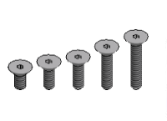
1.8 Ventajas y desventajas de distribución por grupo
Desventajas
Formación de familia de piezas
Posible sobrecapacidad de algunas maquinas
Personal cualificado y polivalentes.
En las nuevas piezas a producer deben pertenecer a la familia de piezas.

Slide 22
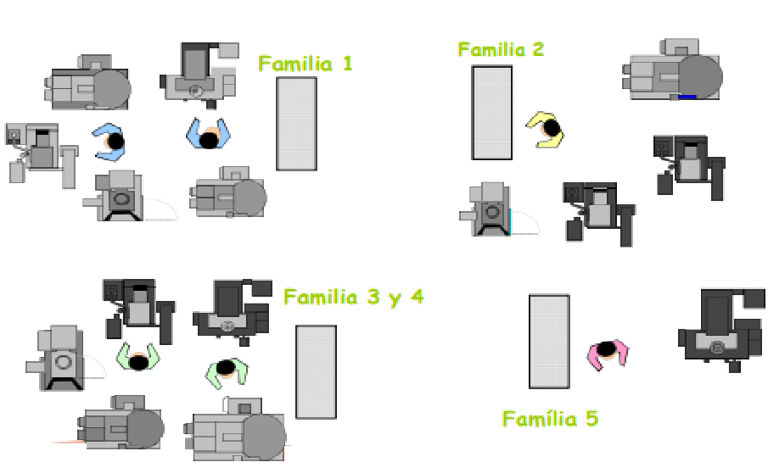
1.8 Ventajas y desventajas
de distribución por grupo
Ejemplo de distribución por grupo
Castaño, 2007

Slide 23
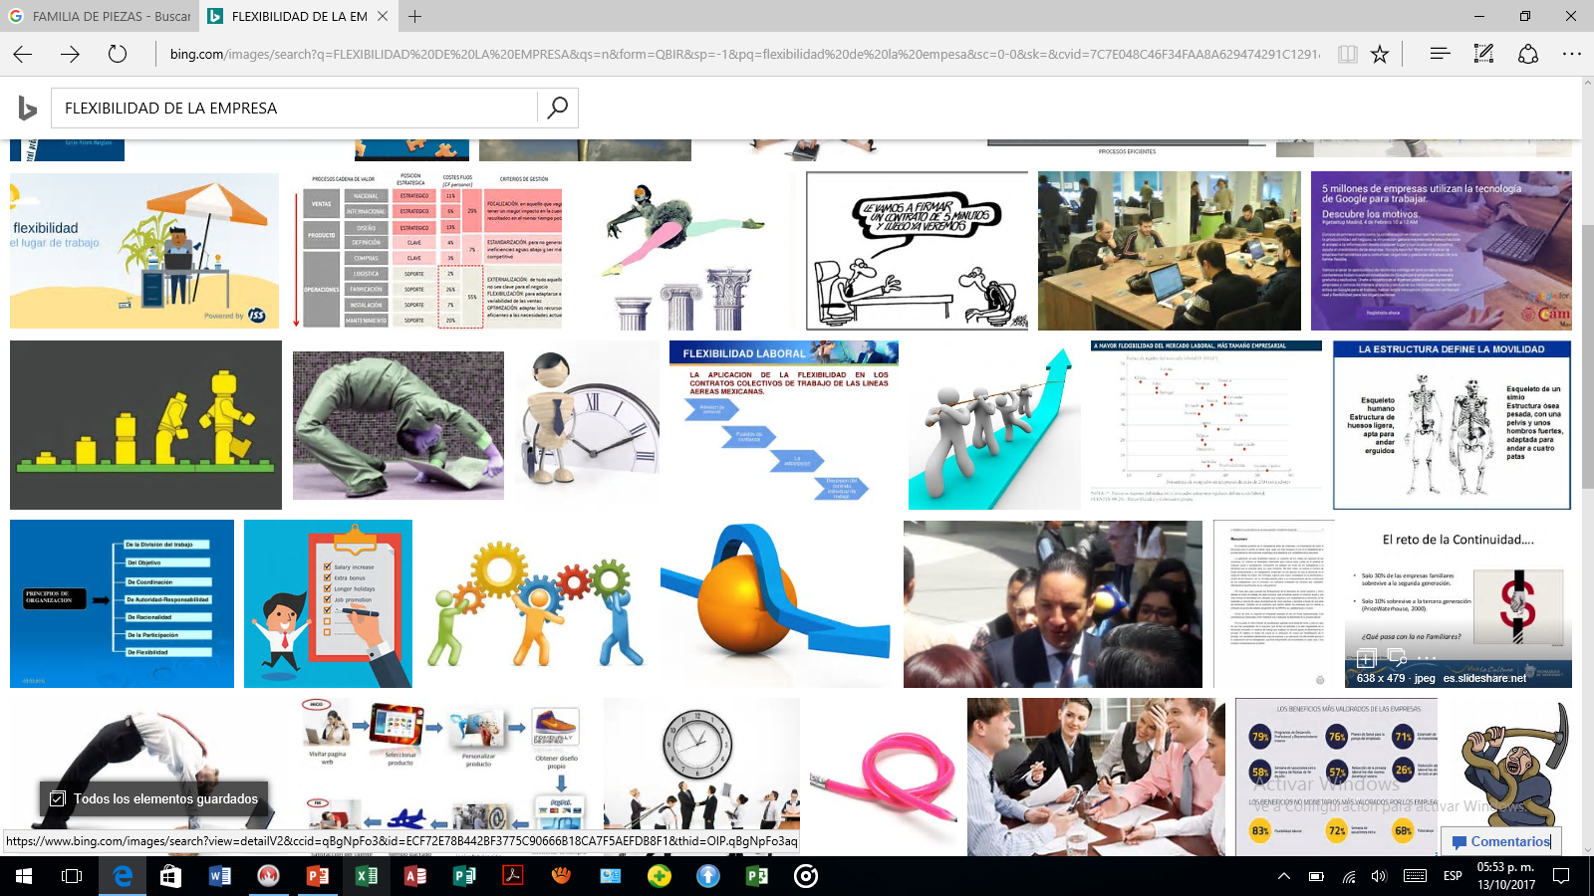
1.9 Ventajas y desventajas de distribución por posición fija
Ventajas:
Menores costos por manejo de material
Alta flexibilidad de operaciones
Permite cambios frecuentes en el producto o productos diseñados y en la secuencia de operaciones.
Se adapta a gran variedad de productos y a los cambios intermitentes en su demanda.

Slide 24

1.9 Ventajas y desventajas de distribución por posición fija
Desventajas
Altos costos de inventario.
Altos costos de inversión.
Baja utilización de las máquinas debido al bajo volumen de producción
Mano de obra costosa debido a la naturaleza altamente especializada en las actividades desarrolladas.
Muy sensible a los cambios bajo volumen de producción y altos costos de los recursos de producción.

Slide 25
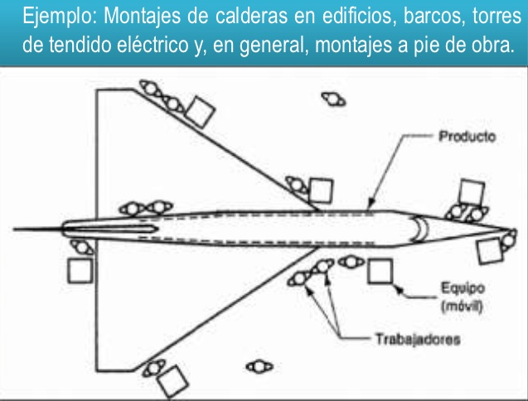
1.9 Ventajas y desventajas de
distribución por posición fija
Ejemplo de distribución por posición fija

Slide 26
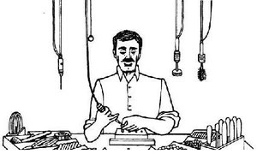
1.10. Estudio de movimiento
Análisis detallado de los movimientos del cuerpo al realizar una actividad con el objetivo de eliminar los movimientos inefectivos y facilitar la tarea.
Estudiar al operario en su mesa de trabajo, observando sus movimientos, haciendo mucho énfasis en el análisis del modo en que aplica su esfuerzo, y el grado de fatiga provocado por su método de trabajo, factores fundamentales en la determinación de la productividad de las operaciones

Slide 27
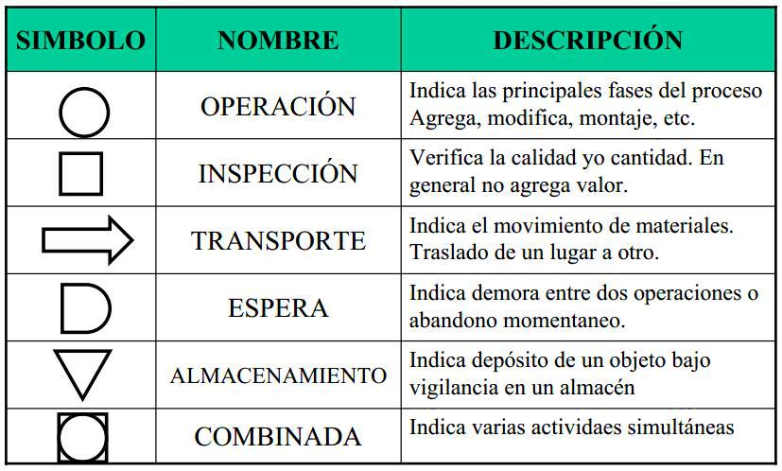
1.11. Simbología y diagramas de proceso
Los diagramas son una herramienta que nos permite representar en forma gráfica los procesos de una empresa y observar las actividades en conjunto, sus relaciones y cualquier incompatibilidad, cuello de botella o fuente de posibles ineficiencias.

Slide 28
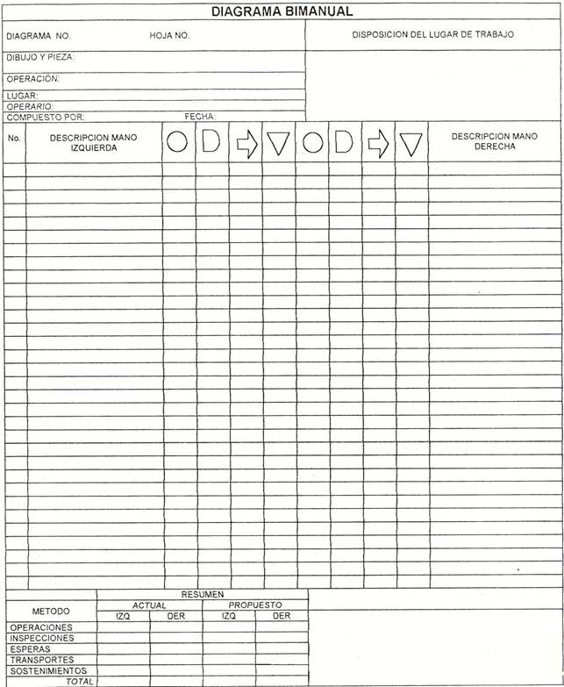
1.11. Simbología y
diagramas de proceso
Diagrama de proceso
bimanual
Representa todos los movimientos del operador que experimenta tanto en la mano derecha como en la izquierda y la relación entre ellos. Permite conocer si se está cumpliendo la normativa y si existen movimientos innecesarios.

Slide 29
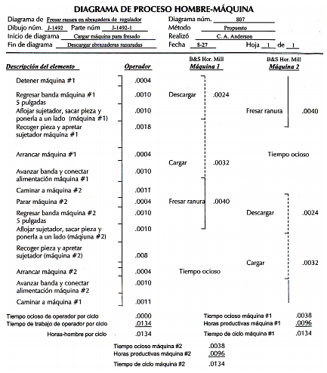
1.11. Simbología y
diagramas de proceso
Diagrama hombre-maquina
Se utiliza para estudiar, analizar y mejorar una estación de trabajo a la vez.
El diagrama muestra la relación de tiempo exacta entre el ciclo de trabajo de la persona y el ciclo de operación de la máquina.
Estos hechos pueden conducir a una utilización más completa del tiempo del trabajador y de la máquina así como a obtener un mejor balance del ciclo de trabajo.

Slide 30
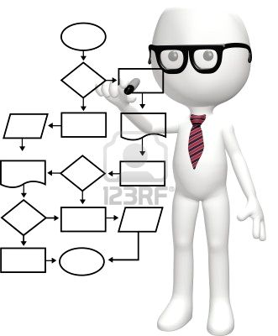
1.11. Simbología y diagramas de proceso
Un diagrama de proceso puede contener los siguientes elementos globales:
Tareas
Servicios
Repositorios
Operaciones de servicios empresariales
Definiciones de objetos de servicios empresariales

Slide 31

1.11. Simbología y diagramas de proceso
El tipo por omisión del diagrama del proceso es el diseño de formato libre.
Todos los procesos tienen un diseño de formato libre, en el que no hay ninguna restricción en los elementos que pueden estar en el diagrama.
La alternativa al diseño de formato libre.

Slide 32
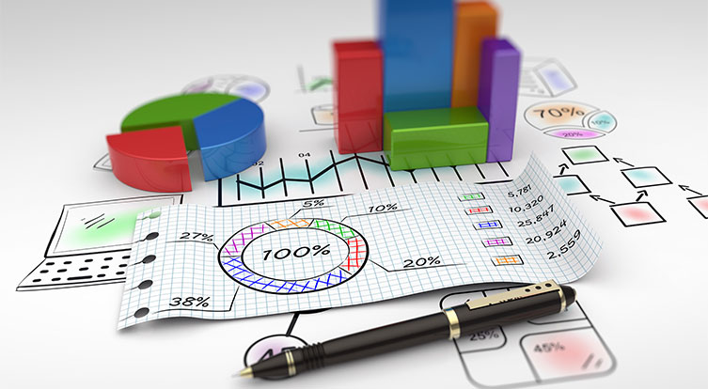
1.12 Pronósticos
En el lenguaje de empresa, se suele entender como pronóstico la estimación anticipada del valor de una variable, por ejemplo: la demanda de un producto

Slide 33

1.12 Pronósticos
Objetivos del pronóstico
Reducir la incertidumbre del futuro, mediante la anticipación de eventos cuya probabilidad de ocurrencia sea relativamente alta, respecto a otros eventos posibles.
Apoyar la toma de decisiones y prepararse ante estos eventos.

Slide 34

1.12 Pronósticos
Ventajas del pronóstico
Apoya la toma de decisiones en distintas áreas de la dirección de empresas:
  El pronóstico de ventas ayudará a diseñar el plan de producción.
El comportamiento de ventas o evaluaciones preparadas por los representantes de cada departamento de la empresa.
Permite mayor flexibilidad en la elaboración de los planes, sobre todo cuando se sirve de los métodos de múltiples escenarios.

Slide 35
Fuentes Bibliográficas
ADMINISTRACION DE LA PRODUCCION Y OPERACIONES. Everette Adam, Editorial Prentice Hall, primera edicion, Englewood Cliffa, NJ 1981.
ADMINISTRACION DE OPERACIONES Y PRODUCCION (Manufactura y Servicio) Chase, Aquilano, Jacobs, 8a edicion, editorial MacGraw-Hill, Colombia 2000.
FUNDAMENTOS DE PROGRAMACION. Luis Joyanes, Editorial: McGRAW-Hill. España.
PRONOSTICOS Y CONTROL. Welsch, Hilton & Gordon, Editorial Pretenci Hall, Mexico 2000.
Departamento de Organización de Empresas, E.F. y C (DOE). (2004). Distribución en planta. Universidad Politécnica de Valencia
http://personales.upv.es/jpgarcia/linkeddocuments/4%20distribucion%20en%20planta.pdf

